Slide 1
제6회 빅데이터로 우리동네 문제해결 아이디어 공모대회 · 경남
데이터로 정한 소방 드론 거점, 그리고 현장에서의 대응 로직
최근 1년 화재 발생 빅데이터로 창원을 정하고, 지도 분석으로 거점을 정한다
PART 1
PART 2
어디에 배치할 것인가
도착 후 어떻게 움직이는가
화재 빅데이터 분석 → 창원 · 거점 소방서 선정
출동 → 편대 SOP-D → 시연 → 기대효과
팀 군체 · 한태영 · 김상도 · 노현수 · 경상국립대학교 방산시스템

Slide 2
문제 인식 · WHY
소방차가 닿지 못하는 곳에서, 사람이 죽는다
노후 주거·고령 인명 위험
마산합포 자산동 노후 빌라 새벽 화재
2층 발화 → 90대 사망 · 50대 중상 · 주민 18명 대피 (새벽·고령 단독 거주로 대피 지연)
자산동 노후 다세대 밀집 항공사진 삽입
카카오맵 스카이뷰로 자산동 일대를 캡처해 이 자리에 삽입
진입 지연 = 피해 급증 불법주차·좁은 골목으로 소방차 지연 — 제천 화재 진입 30분 지연 → 29명 사망.
골든타임 현장도착 5분 초과 시 피해 2.1배 · 10분 초과 사망률 2.5배
마산합포구 자산동 노후 다세대(빌라) 밀집지
폭 4m 미만 골목 밀집 → 소방차 진입 곤란 · 출처: 카카오맵 스카이뷰
출처: 소방청 국가화재정보시스템(NFDS)·골든타임 연구 / 창원 마산합포 빌라 화재·진입지연 사례는 언론 보도.
Notes:
좌측 자산동 항공사진(스카이뷰)으로 '노후 다세대 밀집·진입 곤란'을 각인. 우측: 실제 사례(자산동 90대 사망)+진입지연(제천 29명)+골든타임 통계. 사진은 프레임에 스카이뷰 캡처를 삽입.

Slide 3
문제 인식 · 무엇이 골든타임을 막나
초동 대응을 막는 세 개의 벽
1
진입 불가·지연
2
대피 취약
3
기존 소방드론 한계
폭 4m 미만 골목 + 불법주차로
소방차가 못 가거나 늦게 도착한다
고령·노후 주거 밀집·새벽 단독 거주 —
스스로 대피 어렵고 초동 정찰·안내 공백
조종사 1명이 드론 1기만 운용 —
급확산 대형 재난 입체 대응 불가
→ 소방차가 진입하기 전, 자율 군집 드론이 초동을 채운다. 어디에 둘지(PART 1) · 도착 후 어떻게 움직일지(PART 2)를 데이터로 설계한다.

Slide 4
PART 1
어디에 배치할 것인가
최근 1년 화재 발생 빈도로 대상 지역을 창원으로 정하고 — 지도에서 소방차가 못 가는 경로를 찾아 드론 거점 소방서를 정한다.
01 데이터 수집
›
02 지역 선정 · 창원
›
03 취약지 분석
›
04 거점 선정

Slide 5
PART 1 · STEP 01
화재 관련 데이터를 모은다
화재 발생 빈도
도로폭·도로망
건축물대장
고령·인구
소방용수·진입곤란
소방안전 빅데이터 플랫폼
지자체 · OSM
국가공간정보포털
통계청 KOSIS·SGIS
공공데이터포털
최근 1년 시·군구별
화재 건수
골목 폭·소방차
진입 가능성
노후 건축물 비율
→ 취약 지수
65세+ 교통약자
밀집 지역
소화전·진입곤란
구간 현황
핵심 = 소방안전 빅데이터 플랫폼의 최근 1년 화재 발생 빈도. 여기에 도로·건축·인구 데이터를 파이썬(Pandas·NumPy·Matplotlib)으로 통합·시각화한다.

Slide 6
PART 1 · STEP 02
대상 지역을 창원으로 정한다
소방안전 빅데이터 플랫폼 · 최근 1년 · 경남 시·군별 화재 발생 건수 (창원시 = 5개 구 합산)
대상 지역
창원시
563
건 · 경남 최다
경남 전체 화재의 15.8% 집중 — 화재 최다 도시를 드론 배치 대상 지역으로 확정

Slide 7
PART 1 · STEP 03
지도에서 소방차 진입불가 지역을 찾는다
1
화재지점 표시
최근 1년 창원 화재 발생지점(🔥)을
지도에 올린다
합포로
2
경로 탐색
소방서에서 각 지점까지
하늘색 주행경로를 그린다
🔥 자산동 노후빌라
🔥
빨간 점선 = 진입불가
🔥
3
경로 중 폭 4m 미만 구간을
빨간 점선으로 표시
4
드론 필요 지점
🔥
빨간 점선이 걸린 화재지점 =
드론이 가장 필요한 곳
소방차 진입불가 골목
소방차 주행경로
화재 발생지점

Slide 8
PART 1 · STEP 04
종합 위험 지수 — 피해지역 · 고령 · 진입취약
화재 발생(실측 반영) · 도로협소 · 노후건물 · 고령인구를 가중 합산 (도로·노후·고령은 예시)
종합 1위
마산합포구
104
점 / 위험지수
의창구는 화재건수 최다지만 도로·노후가 낮아 종합은 하위. 마산합포구는 인명피해 최다(사망 5) — 원도심이 상위

Slide 9
PART 1 · STEP 05
창원 안에서 거점 소방서를 정한다
선정 — 마산소방서
위험지수 최상위 인접
종합 1위 마산합포구를 최단 거리에서 커버
창원소방서
진입불가 경로 최다
마산소방서
빨간선 밀집 원도심 골목을 상공에서 보완
교통약자 밀집
성산소방서
고령 인구 대피 취약지에 초동 대응
보급 거점 확보
붉을수록 위험 지수 높음 · ★ 선정 거점
드론·UGV 재보급 스마트 방재 거점 병설

Slide 10
PART 2
도착 후 어떻게 움직이는가
거점에서 출동한 드론 편대가 화점에 도착한 순간부터 — 표준 행동요령(SOP-D)에 따라 자율 수행한다.
01 출동·도착
›
02 편대 전개
›
03 SOP-D 5단계
›
04 유무인 복합

Slide 11
PART 2 · STEP 01
출동 — 소방차보다 먼저 도착한다
거점 소방서 → 화점 직선 비행 · 화재 인지 시점 공통 기준 (예시)
소방차
드론 편대
드론이 먼저
실도로 주행+출동준비
거점→화점 직선 비행
5:20
8:40
3:20
초동 골든타임 확보
좁은 골목은 입구까지만
골목 위를 그대로 넘어 도착
소방관 투입 전 정밀 정찰까지
※ 수치는 예시 시나리오 — 거점·지점 거리에 따라 달라진다.

Slide 12
PART 2 · STEP 02
도착 즉시 — 5개 편대로 전개
지휘통제
공중지휘권 선언 · 3D 매핑 융합 · 통합 제어·자원 관리
GCS
공중정찰대
사방 3D 스캐닝 · 열화상 화점 탐지 · 연소확대선 모니터링
1편대
인명수색·구조
고립 구조대상자 식별 · 생명유지 키트 투하 · 대피 인도
2편대
화재진압대
창문·진입점 파악 · 창문 파쇄 후 정밀 소화탄 투하
3편대
통신중계·조명
Mesh 통신망 형성 · 음영지역 신호 중계 · 광역 조명
4편대

Slide 13
PART 2 · STEP 03
SOP-D 표준 행동요령 · 5단계
›
›
›
›
1
2
3
4
5
전개
정찰·평가
작전
중계·호위
종결
DEPLOY
ASSESS
OPERATE
RELAY
CLEAR
정찰·진압·구조
편대 전개·상승
3D 스캐닝·열화상
화점/진입점 파악
창문 파쇄 후
정밀 소화탄·대피 인도
요구조자 호위
외벽 연소차단·릴레이
대피 완료 확인
잔불 감시·RTH
101-D
102-D
222-D
105-D
113-D
지휘·정찰·진압·구조·통신 편대가 단계별 SOP 코드에 따라 한 타임라인에서 자율로 맞물려 움직인다.

Slide 14
PART 2 · STEP 04
유무인 복합 — 지상 무인차량(UGV) 협업
지상 무인차량(UGV)
드론 편대
유무인 복합 편대
장애물 극복·소화수 보급 ·
스마트 방재 거점에서 출발·재보급
상공에서 정밀 정찰·진압 —
골목 위를 그대로 넘는다
UGV는 지상 보급·거점,
드론은 공중 타격 — 한 편대처럼
소방차가 진입하기 전, 상공의 드론 편대와 지상의 UGV가 탐지 → 진압 → 대피 인도 → 보급을 끊김 없이 이어 초동 대응을 채운다.

Slide 15
실제 시연 · 자산동 노후 다세대
지도에 발화점 위치 지정
출동 요약
현장
자산동 노후 다세대
최근접 거점
마산소방서 · 직선 1.96km
드론 도착
1분 29초
소방차
진입불가 골목 다수 · 호스 연장
여기에 실제 시뮬레이터 지도 화면을 넣으세요
자산동 노후 다세대 골목 발화점 지정 · 마산소방서 거점 · 소방차 진입불가 빨간선 · 드론 직선 경로가 보이는 화면
드론이 먼저 도착
소방차가 못 가는 골목을 드론이 상공으로 넘어 1분 만에 화점 도착 — 초동 골든타임 확보.
Notes:
발표 PC(인터넷 연결)에서 시뮬레이터를 열어 자산동 노후 다세대 골목 지점을 지정 → 지도 화면을 캡처해 이 자리(점선 박스)에 삽입.

Slide 16
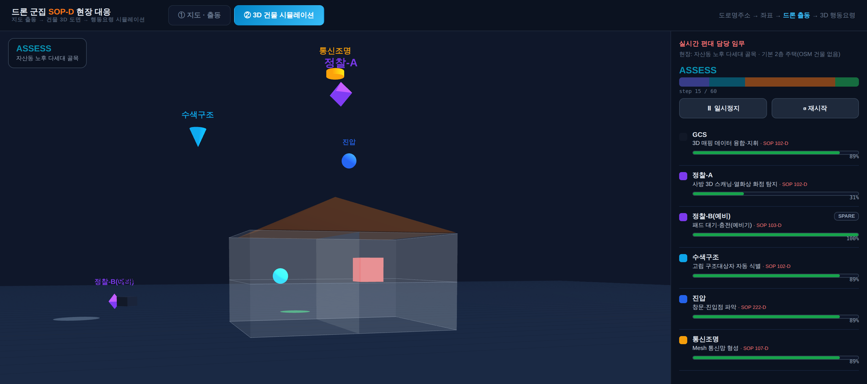
실제 시연 · 자산동 노후 다세대
3D 건물 SOP-D 시뮬레이션
정찰(열화상 화점 탐지) · 진압(창문 파쇄·정밀 소화탄) · 인명수색구조(대피 인도) · 통신중계·조명 편대가 SOP-D 단계별로 동시에 자율 수행 — 실제 시뮬레이션 화면.

Slide 17
기대효과
소방 골든타임과 화재 피해 — 데이터로 본 근거
소방청 국가화재정보시스템 기반 분석 · 골든타임 연구 (현장도착 5분 기준)
재산피해
도착 5분 → 5~10분
(건당 5,425 → 11,198천원)
2.1배 ↑
사망률
현장도착 10분 초과 시
(10분 이하 대비)
2.5배 ↑
사망 확률
5분 이내
골든타임 확보 시
4배 ↓
도착시간별 건당 재산피해 (천원)
우리 시스템 = 골든타임 확보 수단. 소방차가 못 가는 골목도 드론이 5분 내 도착 → 문헌 기준 건당 피해 11,198 → 5,425천원(약 52%↓) 구간 유지, 인명 사망 위험 대폭 감소.
출처: 소방청 국가화재정보시스템(NFDS) 기반 분석 · 한국방재학회논문집 등 소방 골든타임 연구.
Notes:
골든타임(5분) 확보 시 건당 재산피해가 절반 수준(11,198→5,425천원), 10분 초과 시 사망률 약 2.5배. 드론은 진입불가 골목에서도 골든타임을 확보하는 수단.

Slide 18
기대효과
기술 · 사회 · 지역, 그리고 마무리
기술·학문
사회·안전
지역 혁신
방산-민간 스핀오프 선도
원도심 골든타임 확보
경남형 스마트시티·방산
기계공학 제어·역학과
국방과학 자율 군집 운용의 융합
진입불가 골목도 5분 내 초동 대응
→ 재산피해 약 52%↓·인명 위험 감소
방위산업·항공우주 인프라를
스마트시티에 결합한 지역 특화 혁신
데이터로 창원·거점을 정하고, 편대가 골든타임을 먼저 지킨다
최근 1년 화재 빅데이터 → 창원·거점 소방서 선정 → SOP-D 현장 대응 → UGV 유무인 복합. 팀 군체 · 감사합니다. (Q&A)

